Slide 1

DÉTECTION DES
01
FAUX BILLETS
PROJET 12 — DATA ANALYST
Sara El Imrani

Slide 2




CONTEXTE
ET MISSION
02
Construire un algorithme capable de prédire automatiquement si un billet est authentique ou faux à partir de ses dimensions géométriques.
L'objectif est de fournir à l'Organisation Nationale de Lutte contre le Faux-Monnayage (ONCFM) un outil fiable de détection automatique, en s'appuyant uniquement sur les mesures physiques des billets sans analyse visuelle ou chimique.

Slide 3



JEU DE
DONNÉES
1 500 billets au total
3
Variable cible : is_genuine
6 mesures géométriques
Format : CSV structuré
Les six variables explicatives sont : diagonal, height_left, height_right, margin_low, margin_up et length. Chaque billet est décrit par ces dimensions physiques en millimètres. La variable cible is_genuine indique si le billet est authentique (True) ou faux (False). Le jeu de données contient 1 500 observations au total, réparties en 1 000 vrais billets et 500 faux billets.

Slide 4


ANALYSE
EXPLORATOIRE
04
Toutes les variables présentent des types cohérents. Les six mesures géométriques (diagonal, height_left, height_right, margin_low, margin_up, length) sont bien de type numérique. La variable cible is_genuine est de type booléen. Aucune anomalie de typage détectée sur les 1 500 billets.
Types & Structure
Valeurs Manquantes
37 valeurs manquantes identifiées, représentant 2,47 % du jeu de données. Ces valeurs sont exclusivement localisées dans la colonne margin_low. Les cinq autres colonnes (diagonal, height_left, height_right, margin_up, length) ne présentent aucune valeur manquante.

Slide 5



TRAITEMENT
1.
Régression linéaire
MARGIN_LOW
2.
1 463 billets complets
05
3.
80 % train / 20 % test
4.
Imputation vs suppression

Slide 6


QUALITÉ DE
L'IMPUTATION
Métriques de régression
MAE : 0,3 mm — erreur absolue moyenne très faible, indiquant que les valeurs imputées sont proches des vraies mesures. RMSE : 0,4 mm — erreur quadratique moyenne, légèrement supérieure au MAE, révélant quelques écarts ponctuels. R² : 0,54 le modèle explique environ 54,6 % de la variance de margin_low à partir des cinq autres mesures géométriques.
06
Réentraînement et prédiction
L’après évaluation sur une séparation 80/20, la régression linéaire est réentraînée sur l’ensemble des 1 463 billets complets afin de prédire les 37 valeurs manquantes). Les coefficients obtenus servent ensuite à prédire les 37 valeurs manquantes de margin_low. L'imputation est préférée à la suppression afin de conserver la totalité des observations pour la classification.

Slide 7


PRÉPARATION
CLASSIFICATION
Variables et Séparation
07
Six variables explicatives retenues: diagonal, height_left, height_right, margin_low (imputée), margin_up et length. La variable cible is_genuine est binaire. Une séparation stratifiée 80/20 garantit la représentativité de chaque classe dans les deux ensembles.
Répartition des Données
1 200 billets en entraînement et 300 billets en test. La stratification conserve la répartition d'origine: 66,7 % de vrais billets et 33,3 % de faux billets dans chaque ensemble, évitant tout biais lié au déséquilibre des classes.

Slide 8


MODÈLES
ÉVALUÉS
8
Régression Logistique
Random Forest
K-Nearest Neighbors
K-means (non supervisé)

Slide 9


SARA EL IMRANI
RÉSULTATS DES
MODÈLES
Les trois modèles supervisés (Régression logistique, KNN et Random Forest) atteignent une accuracy identique de 0,99 sur le jeu de test.
Matrice de confusion (300 billets de test) :
• 98 faux billets correctement détectés
• 2 faux billets acceptés à tort comme vrais
• 199 vrais billets correctement reconnus
• 1 vrai billet rejeté à tort
Ces résultats démontrent une très haute fiabilité de détection. Seules 3 erreurs sur 300 observations, ce qui confirme la robustesse des modèles sur ce jeu de données.
09
Accuracy = 0,99 (3 modèles)
Matrice de Confusion

Slide 10

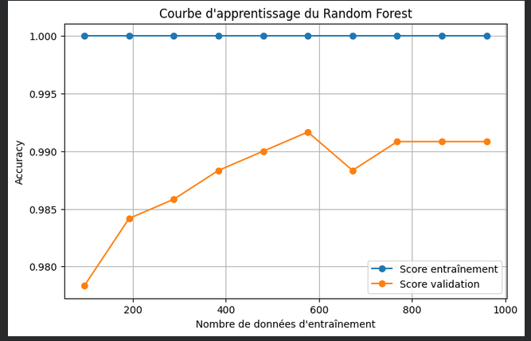
COURBE D’APPRENTISSAGE DU
RANDOM FOREST
Objectif
Vérifier si le modèle apprend correctement et s’il présente un risque de surapprentissage.
Observations
  Le score d’entraînement est très élevé, proche de 1,00.
  Le score de validation augmente progressivement avec la taille des données.
  Le score de validation atteint environ 0,992.
  L’écart entre les deux courbes reste faible.
Interprétation
  Le modèle présente un léger surapprentissage.
  Cependant, ce surapprentissage reste limité.
  Le Random Forest généralise correctement sur de nouvelles données.
Conclusion
La courbe d’apprentissage confirme que le modèle est performant et stable, malgré un léger écart entre apprentissage et validation.
11

Slide 11

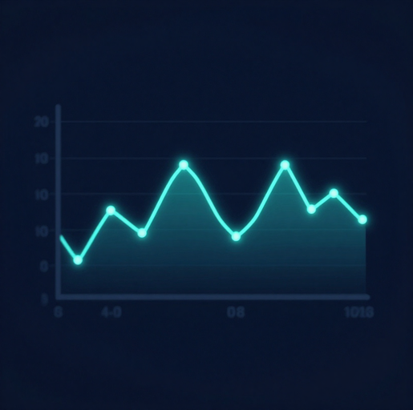
MÉTRIQUES
DÉCISIVES
Rappel (classe faux) : 0,98 — Sur 100 faux billets, 98 sont correctement détectés. Spécificité : 0,995 — Seulement 1 vrai billet sur 200 est rejeté à tort. Ces deux métriques sont prioritaires car l'enjeu opérationnel est d'intercepter les faux billets avant qu'ils circulent.
10
Pourquoi l'accuracy seule ne suffit pas : avec un jeu déséquilibré (66,7 % vrais / 33,3 % faux), un modèle naïf prédisant toujours "vrai" atteindrait ~67 % d'accuracy sans détecter un seul faux. Le rappel et la spécificité capturent les deux types d'erreur séparément et reflètent le coût asymétrique des faux négatifs dans ce contexte.

Slide 12


K-means appliqué sur les six variables géométriques révèle deux clusters naturels. Le score de silhouette de 0,5052 indique une séparation acceptable.
Le Random Forest est retenu comme modèle final car la cible is_genuine est connue et son AUC de 0,99935 est la plus élevée parmi tous les modèles évalués.
ANALYSE
K-MEANS
12
Cluster 0: 95 faux
Silhouette: 0,5052
Cluster 1: 199 vrais
Random Forest retenu

Slide 13
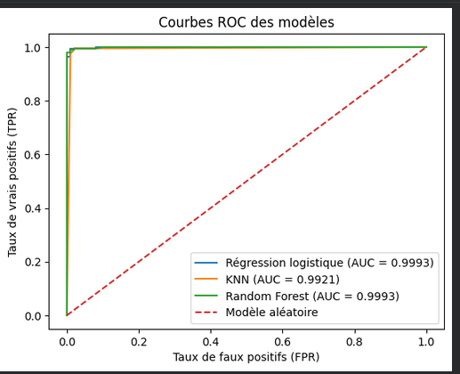
COMPARAISON
ROC-AUC
Les trois modèles supervisés affichent des AUC très proches du maximum théorique de 1,0 :
• Régression Logistique : AUC = 0,99930
• K-Nearest Neighbors (KNN) : AUC = 0,99215
• Random Forest : AUC = 0,99935
La courbe ROC trace le taux de vrais positifs en fonction du taux de faux positifs pour chaque seuil de décision. Une AUC proche de 1 indique une excellente capacité discriminante. Les écarts entre les trois modèles sont infimes (< 0,007), confirmant que tous distinguent efficacement vrais et faux billets. Le Random Forest obtient l'AUC la plus élevée (0,99935), devant la régression logistique (0,99930) et KNN (0,99215). Ce critère, combiné à la matrice de confusion, conforte le choix du Random Forest comme modèle final.
11

Slide 14





APPLICATION
Le notebook d’application charge le modèle Random Forest sauvegardé avec joblib.
L’utilisateur peut saisir les six mesures d’un billet ou importer un fichier CSV.
La sortie contient une prédiction binaire : 0 = faux billet, 1 = billet authentique, avec une probabilité d’authenticité.
FONCTIONNELLE
14
Saisie d’un billet
Prédiction 0 / 1
Import fichier CSV
Probabilité affichée

Slide 15
CONCLUSION
RANDOM FOREST RETENU
ACCURACY : 99 %
AUC : 0,99935
DÉTECTION DES FAUX BILLETS : 98 %
L’APPLICATION PERMET DE PRÉDIRE UN BILLET SEUL OU PLUSIEURS BILLETS À PARTIR D’UN FICHIER CSV.
13

